Slide 1
第21讲
快捷菜单

Slide 2
纲要
快捷菜单用法
利用XML定义菜单样式

Slide 3
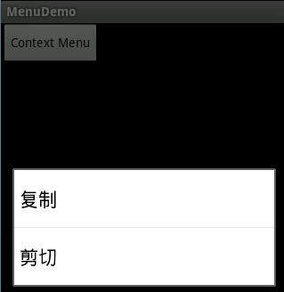
快捷菜单
快捷菜单也可称为上下文菜单,同样采用了动态窗体的显示方式,与子菜单的实现方式相同，但两种菜单的启动方式却截然不同
  快捷菜单类似于普通桌面程序中的“右键菜单”，当用户点击界面元素超过2秒后，将启动注册到该界面元素的快捷菜单

Slide 4

创建一个快捷菜单的步骤
  覆盖Activity的onCreateContextMenu()方法，调用Menu的add方法添加菜单项
  覆盖onContexItemSelected()方法，响应菜单单击事件
  调用registerForContexMenu()方法为组件注册上下文菜单
操作演示：创建快捷菜单的步骤

Slide 5
创建一个快捷菜单的步骤
public void onCreateContextMenu(ContextMenu menu, View v,
ContextMenuInfo menuInfo) {
menu.setHeaderTitle("");
menu.add(0, 1, 1, "复制");
menu.add(0, 2, 2, "剪切");
super.onCreateContextMenu(menu, v, menuInfo);
}
public boolean onContextItemSelected(MenuItem item) {
Toast.makeText(this, item.getTitle(), Toast.LENGTH_SHORT).show();
return true;
}
Button btn = (Button) findViewById(R.id.btn);
registerForContextMenu(btn);

Slide 6
onCreateContextMenu函数
  menu：需要显示的快捷菜单
  v：V是用户选择的界面元素
  menuInfo：menuInfo是所选择界面元素的额外信息
onCreateOptionsMenu函数仅在第一次使用菜单时被调用一次 ，而onCreateContextMenu函数在每次启动都将会被调用一次
public void onCreateContextMenu(ContextMenu menu, View v,
ContextMenuInfo menuInfo)

Slide 7
XML菜单样式
Android不仅支持代码创建菜单，同时还支持xml配置菜单
创建一个XML菜单的步骤
  在/res/目录下新建menu文件夹,用于存储Menu XML资源文件
  在/res/menu/下新建xml菜单界面描述文件
  重写Activity中onCreateOptionsMenu(Menu menu)方法
操作演示：创建XML菜单的步骤

Slide 8
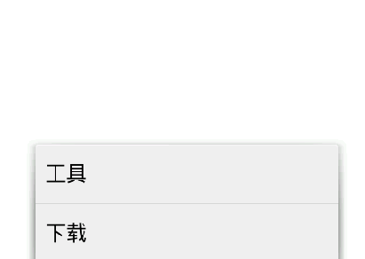
创建一个XML菜单
  创建xml文件使用Android xml向导
<?xml version="1.0" encoding="utf-8"?>
<menu
xmlns:android="http://schemas.android.com/apk/res/android">
<item
android:id="@+id/download"
android:title=“工具"
/>
<item
android:id="@+id/setting"
android:title=“下载"
/>
</menu>

Slide 9
创建一个XML菜单
  创建xml文件使用Android xml向导
public boolean onCreateOptionsMenu(Menu menu) {
MenuInflater inflater = getMenuInflater();
inflater.inflate(R.menu.menu_item, menu);
return true;
}

Slide 10
创建一个XML菜单
  创建子菜单
    在<item/>标签内嵌套<menu/>
<?xml version="1.0" encoding="utf-8"?>
<menu
xmlns:android="http://schemas.android.com/apk/res/android">
<item android:id="@+id/submenu" android:title="菜单项1">
  <menu>
    <item android:id="@+id/submenu_item1" android:title="子菜单项1" />
    <item android:id="@+id/submenu_item2" android:title="子菜单项2" />
  </menu>
  </item>
</menu>

Slide 11
创建一个XML菜单
  创建单选子菜单、多选子菜单
    使用group标签，设置属性android:checkableBehavior
    single设置为单选，all为多选，none为普通选项
<?xml version="1.0" encoding="utf-8"?>
<menu
xmlns:android="http://schemas.android.com/apk/res/android">
  <item android:id="@+id/csubmenu3" android:title="多选菜单">
  <menu>
  <group android:checkableBehavior="all">
  <item android:title="子菜单1"/>
  <item android:title="子菜单2"/>
  <item android:title="子菜单3"/>
  </group>
  </menu>
  </item>
</menu>
<?xml version="1.0" encoding="utf-8"?>
<menu
xmlns:android="http://schemas.android.com/apk/res/android">
      <item android:id="@+id/csubmenu2" android:title="单选菜单">
      <menu>
      <group android:checkableBehavior="single">
      <item android:title="子菜单1"/>
      <item android:title="子菜单2"/>
      <item android:title="子菜单3"/>
      </group>
      </menu>
      </item>
    </menu>

Slide 12

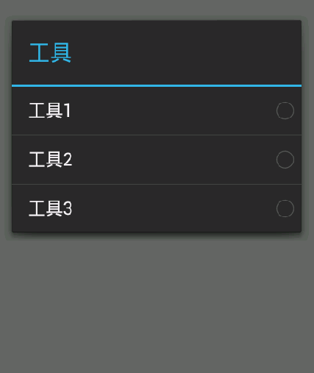
练习——XML菜单应用
需求说明：
  按图创建xml菜单

